Slide 1
Техническое задание для разработки элемента автоматизации ИТ-инфраструктуры ООО «Мелодия»
«Информационная система автоматизации продаж музыкального оборудования»
Махницкий Д.С.
37/11 К-ИТО

Slide 2
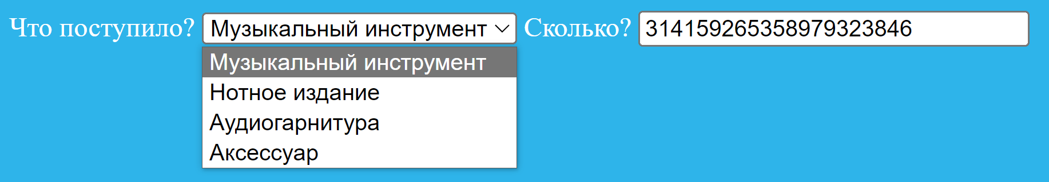
Функция 1
Название | Описание
Добавление новой партии поступившего на склад товара в ИС | Менеджеру складского учета доступно меню добавления нового товара. Необходимо сначала выбрать тип товара. Затем заполнить информацию о нем и добавить его в ИС.

Slide 3
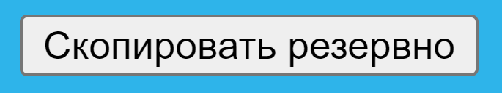
Функция 2
Название | Описание
Резервное копирование базы данных | Администратор может провести резервное копирование.

Slide 4
Функция 3
Название | Описание
Поиск товара по различным свойствам | С помощью фильтров и ключевых слов определенный товар может быть найден.

Slide 5
Функция 4
Название | Описание
Вывод баннера с полным описанием товара | В специальном окне отображается вся доступная информация о найденном ранее товаре.

Slide 6
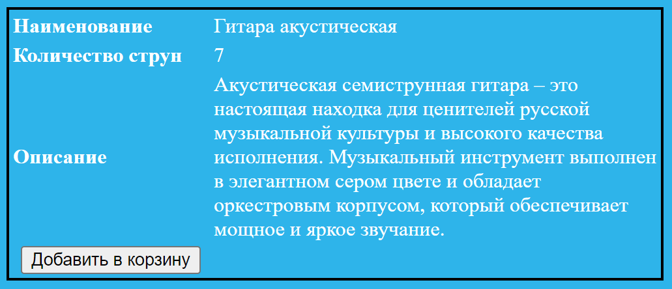
Функция 5
Название | Описание
Добавление доступного товара в корзину | Продавец может добавить товар в корзину.

Slide 7
Функция 6
Название | Описание
Оформление ФХЖ | Продавцу доступна кнопка оформления ФХЖ. При нажатии ИС запрашивает оплату. При успешной оплате продажа осуществляется.

Slide 8
Функция 7
Название | Описание
Проведение оплаты | Клиент может провести оплату двумя способами: наличными средствами и с помощью банковской карты.

Slide 9
Функция 8
Название | Описание
Получение расчетных значений | ИС автоматически подсчитывает сумму стоимости товара, находящегося в корзине.

Slide 10
Функция 9
Название | Описание
Оформление возврата товара клиентом | У продавца есть меню возврата товара, где можно найти продажу, по которой клиент желает осуществить возврат.

Slide 11
Функция 10
Название | Описание
Отображение отчетности с настроенными параметрами | Администратор может выбрать определенный вариант отчета с указанием промежутка времени.

Slide 12
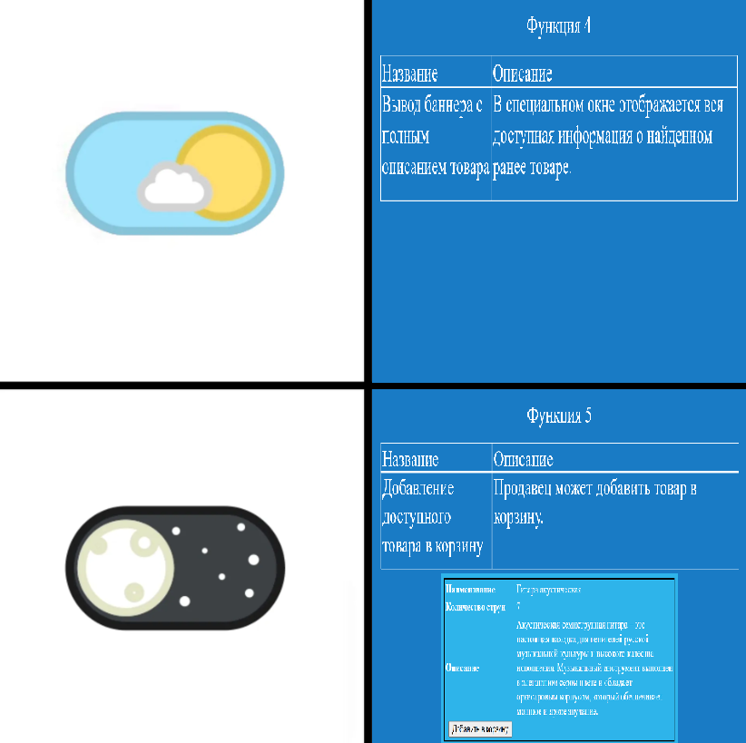
Функция 11
Название | Описание
Изменение цветовой темы приложения | Доступен выбор темы приложения: темная и светлая.

Slide 13
Функция 12
Название | Описание
Вход в систему (идентификация, аутентификация и авторизация пользователя) | Пользователь может войти в аккаунт, который имеет определенный тип привилегий.

Slide 14
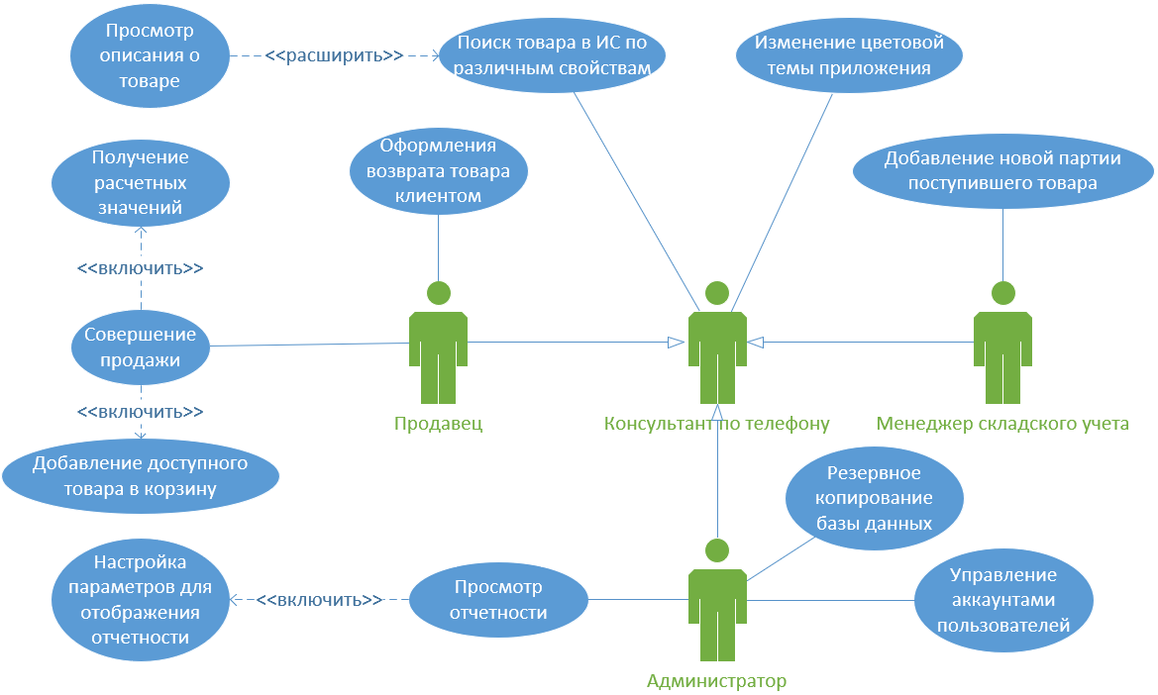
Use case

Slide 15
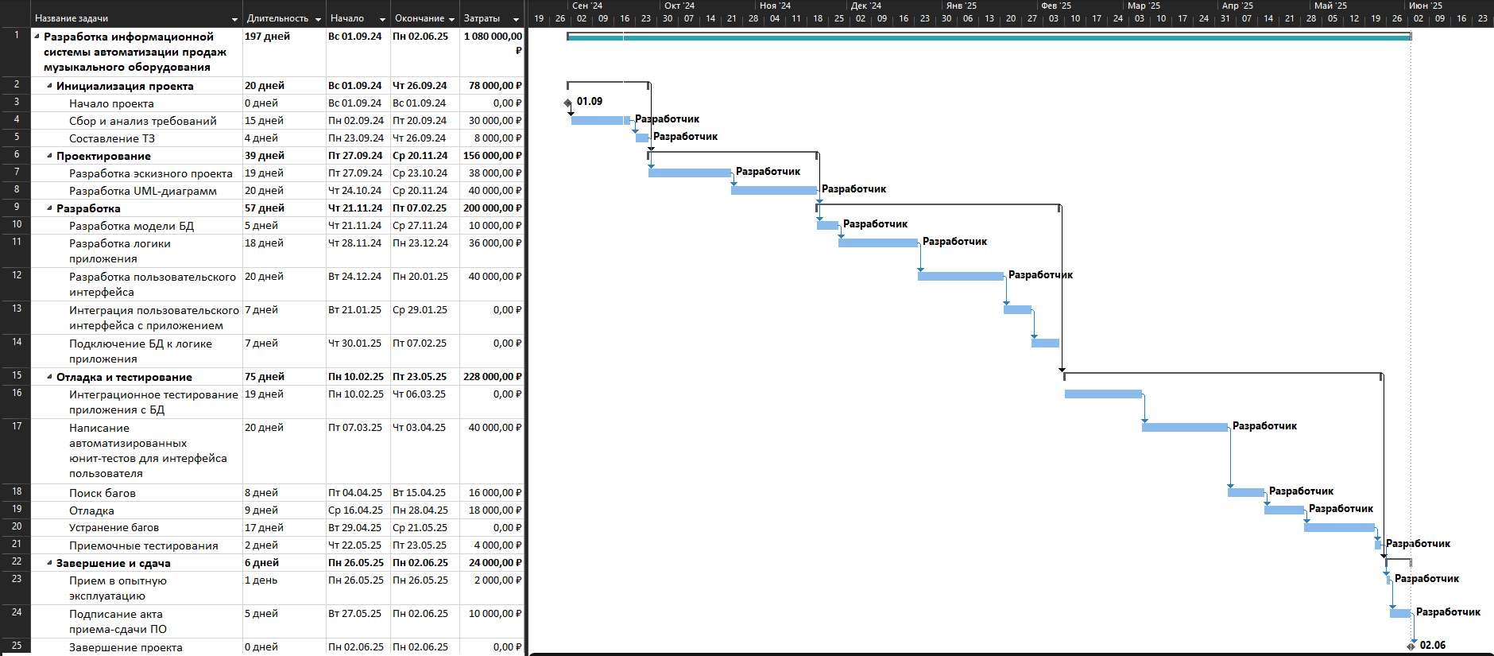
Диаграмма Гантта

